Slide 1
Integration med appar
Sven-Håkan Olsson
Styrelsemöte.se / Definitivus
S-H_Olsson_apps_v2011-10-20b.pptx
© Sven-Håkan Olsson / Definitivus. Enstaka bilder får återges med angivande av källan.

Slide 2
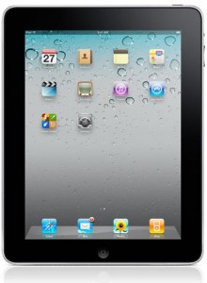
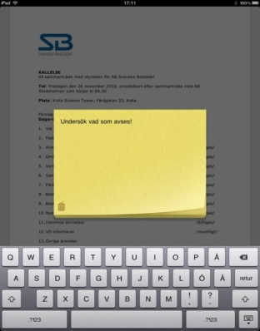
Mötesdokument
Manuell inläggning
Integrerat ärendesystem
Styrelsemöte.se
Inlagda dokument för mötet
Sekreteraren förbereder möten, kvalitetskollar, skickar ut prel-dok och slutliga dok, notifierings-
e-post, ser historik…
Deltagarnas privata varianter av dokumenten
Läs-
platta
(eller smart-tel)
Person-
dator

Slide 3
Vad har vi appar till?
Integration krävs!
Isolerade öar
av info: urtrist.
Affärs-processer
Integration
ofta
nyttig!
Affärs-processer
Sociala nätverk
Personlig effektivitet
Kul

Slide 4
Utmaningen - varför är det så svårt? Ett axplock:
Säkerhetsmodeller och multitasking i dagens bästsäljande läsplattor/smarttelefoner är mycket olika – iPad/iPhone är till exempel mycket restriktiv, vilket gör att integrationer kan behöva göras på olika sätt på olika plattformar
Om appen bör fungera även vid dålig radiotäckning (3G/WiFi) så blir integrationen klart annorlunda än ren online
Kvalitetsproblemen tillgänglighet/uptime, svarstider, säkerhet mm
Att hantera sammansatta transaktioner, så att inte data kommer bort
Framtidssäkring - dagens app-modell kontra traditionell webb kontra genomslag för html5

Slide 5
App <--> app
Varje app får av säkerhetsskäl bara leka inom sin egen ”sandlåda”.
Teknikdetaljerna för integration är snåriga, och olika i iOS och Android
App1
App2
Dropbox etc
För att ta sig runt sandlådan går många via extern molntjänst…

Slide 6
App <--> interna system
Direkt integration kan ge mycket hög affärsnytta.
Ärenden, order, kundinfo, lagersaldo…
App
Ärendesystem, affärssystem etc
Säkerhetsutmaningar vid dubbelriktad kommunikation till interna system. Ofta vill man gå via mellanserver i ”DMZ” vilket adderar komplexitet.
Brandvägg

Slide 7
App <--> molntjänst <--> interna system
Ibland är en kombination
app – molntjänst – internt system lämplig. T ex Styrelsemöte.se ☺
App
Molntjänst
Ärendesystem, affärssystem etc
Brandvägg
Om det passar, utåtriktad kommunikation är mycket säkrare

Slide 8
”Offline mode”?
+ Ständigt online ger enkel app och färskt data!
– MEN 3G-täckningen ÄR inte 100% (ibland flyger man,
åker i tunnlar, är i glesbygd, utlandet osv). Och 3G kostar.
+ Offline mode ökar användarnyttan…
– MEN ökar också komplexiteten avsevärt!
App
Annat system
Offline
mode
kräver
”databas ”
i appen.
Teknikval?
Synkning krävs före/efter offline.
Synkprotokoll ganska komplexa och har ibland varit buggiga. Egenutveckla vs köpa?
I enkla fall synkas hela filer, i andra fall enstaka dataposter.

Slide 9
Borttappat data
Skrivning 1, orderhuvud t ex
Skrivning 2, orderrader t ex
App
Annat system
1
2
Ett avbrott kan leda till bort-tappat data. Datainkonsistens ofta jättefarligt.
Måste ha en mycket tydlig strategi för att hantera borttappat data!
Lösningsmönstren kan heta BASE, långa verksamhetstransaktioner, ACID etc.

Slide 10
Andra kvalitetsfrågor
Tillgänglighet/uptime
  Onlinelösningar alltid känsliga, särskilt för dålig 3G-täckning, men även för serverstopp.
  Varje mellanserver adderar risk för dålig tillgänglighet
Prestanda/svarstider
  3G-nätet har långa fördröjningstider, även ifall bandbredden är hög – stort problem vid ”pratig kommunikation”
  Bandbredden blir sämre vid dålig radiosignal
  Synkning av stora filer en vanlig prestandabov
Säkerhet
  Stort område; virusskydd, kommunikationskryptering. lagringskryptering, villkor för molntjänster, inloggning, ”remote wipe” mm mm…

Slide 11
Integrationskunskap
Synnerligen viktigt att överväga både helhet och detaljer inom app-integration.
Mönstren, avvägningarna, fördelar/nackdelar osv i samband med integration är känd kunskap.
Hämta erfarenheter från områdena SOA (Service Oriented Architecture), EAI (Enterprise Application Integration), ESB (Enterprise Service Bus), REST, ACID/BASE mm mm!
Gå på utbildning hos Dataföreningen Kompetens där bl a jag är lärare ☺

Slide 12
Tack för mej!
Välkommen med frågor/kommentarer…
Sven-Håkan Olsson
www.styrelsemote.se
www.definitivus.se
www.trendspaning.se > spanare > veckans teknikspaning
sven-hakan.olsson@styrelsemote.se
0708-840134

